Slide 1


Slide 2
Magdalena Ozygała
Osoba Pierwszego Kontaktu
Ośrodek Pomocy Pokrzywdzonym Przestępstwem Caritas Diecezji Siedleckiej w Siedlcach

Slide 3


Ośrodki Pomocy Pokrzywdzonym Przestępstwem Caritas Diecezji Siedleckiej
SIEDLCE
ŁOSICE
PILAWA
BIAŁA PODLASKA

Slide 4
1036

Slide 5

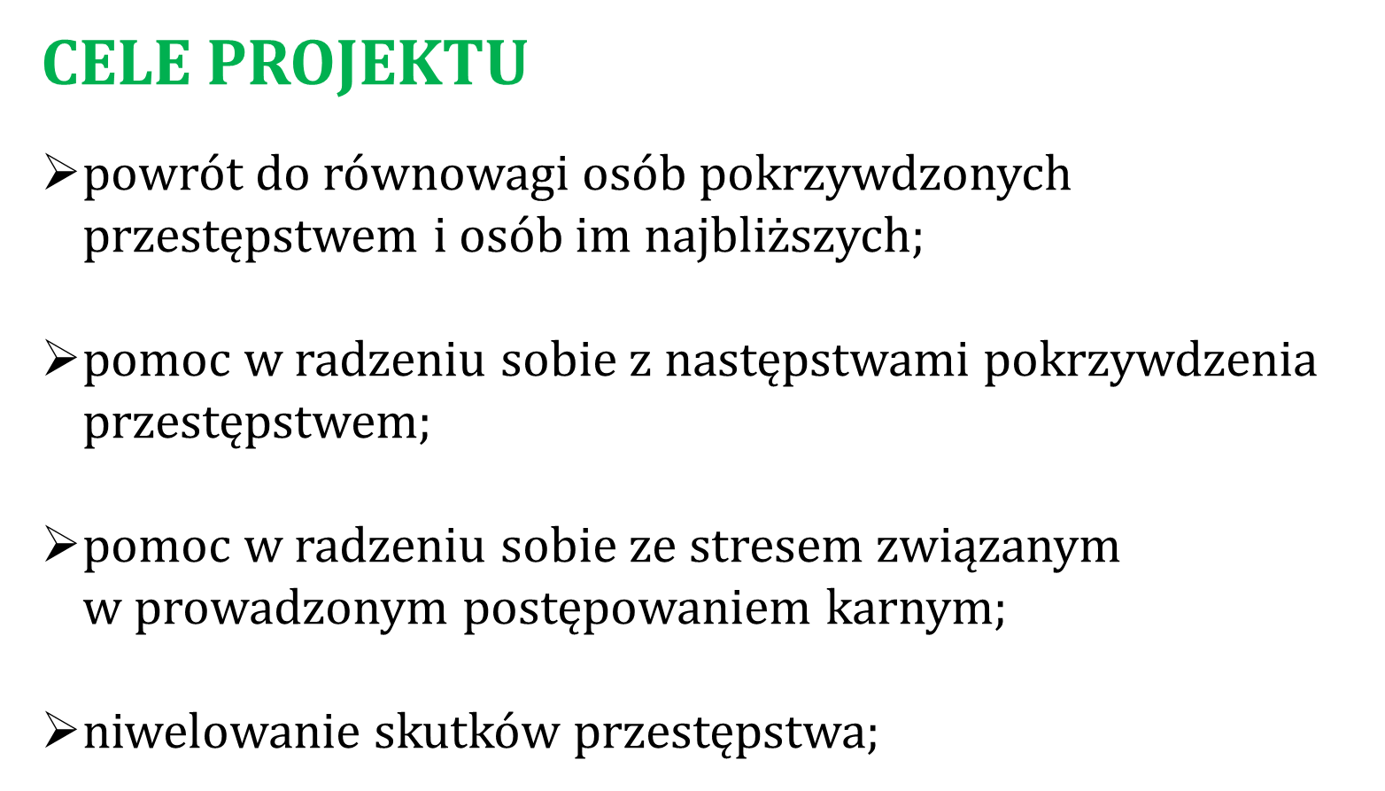

Slide 6
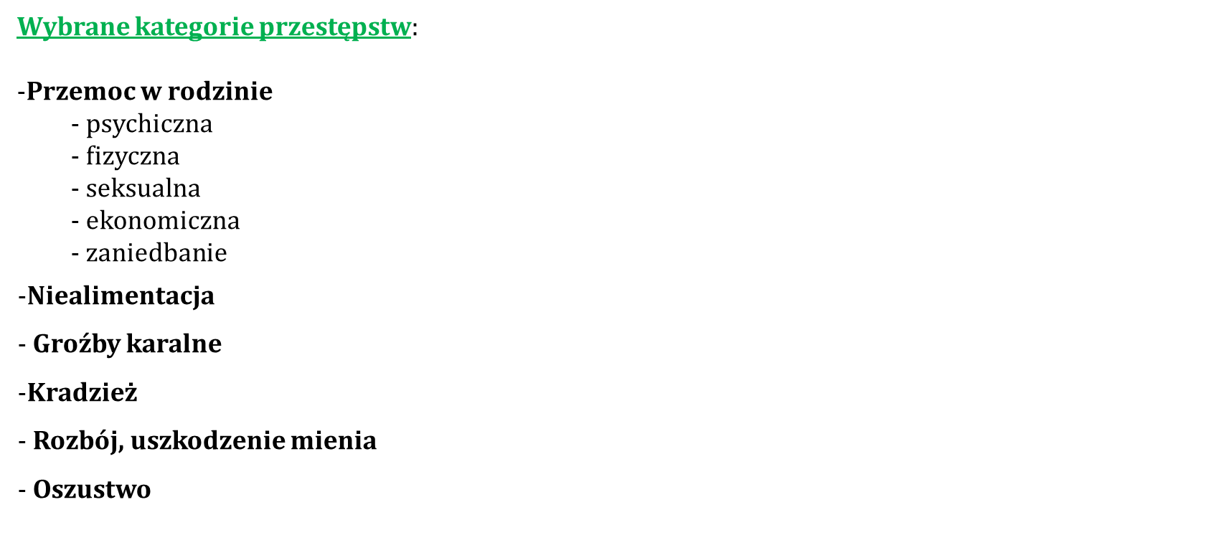

Slide 7
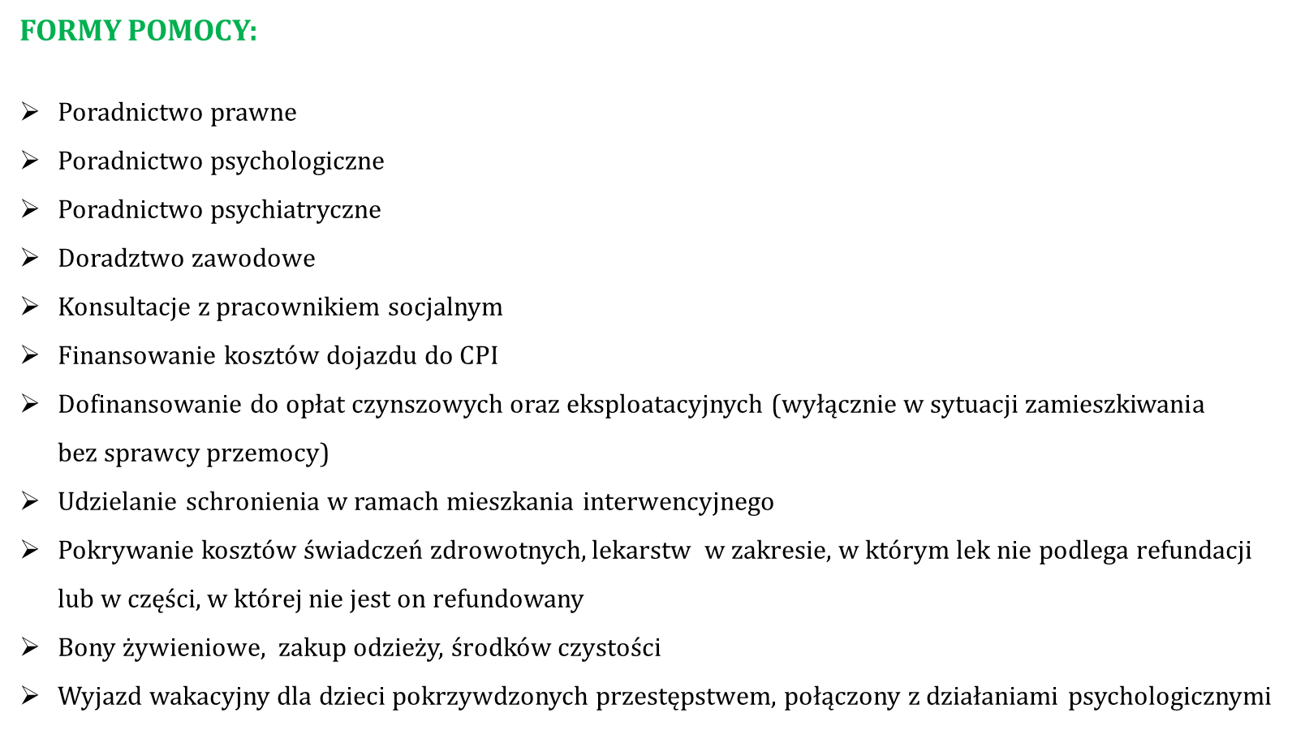


Slide 8
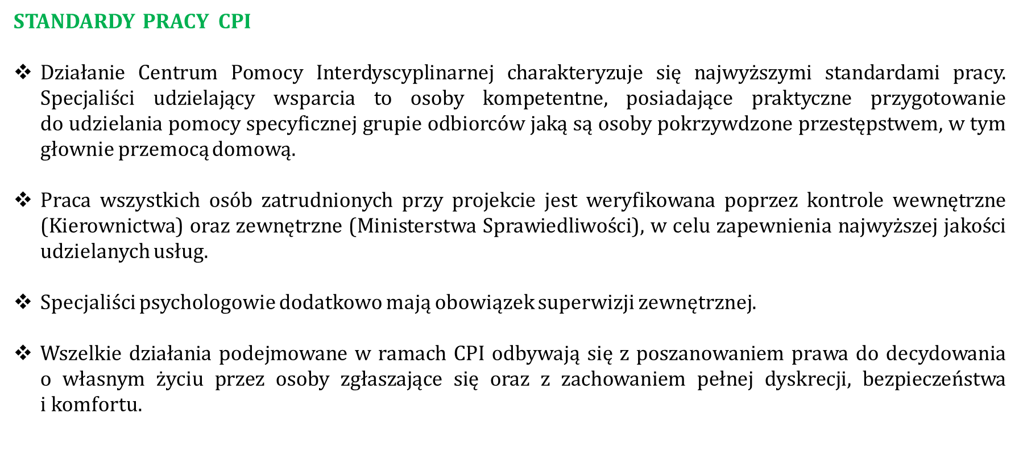

Slide 9
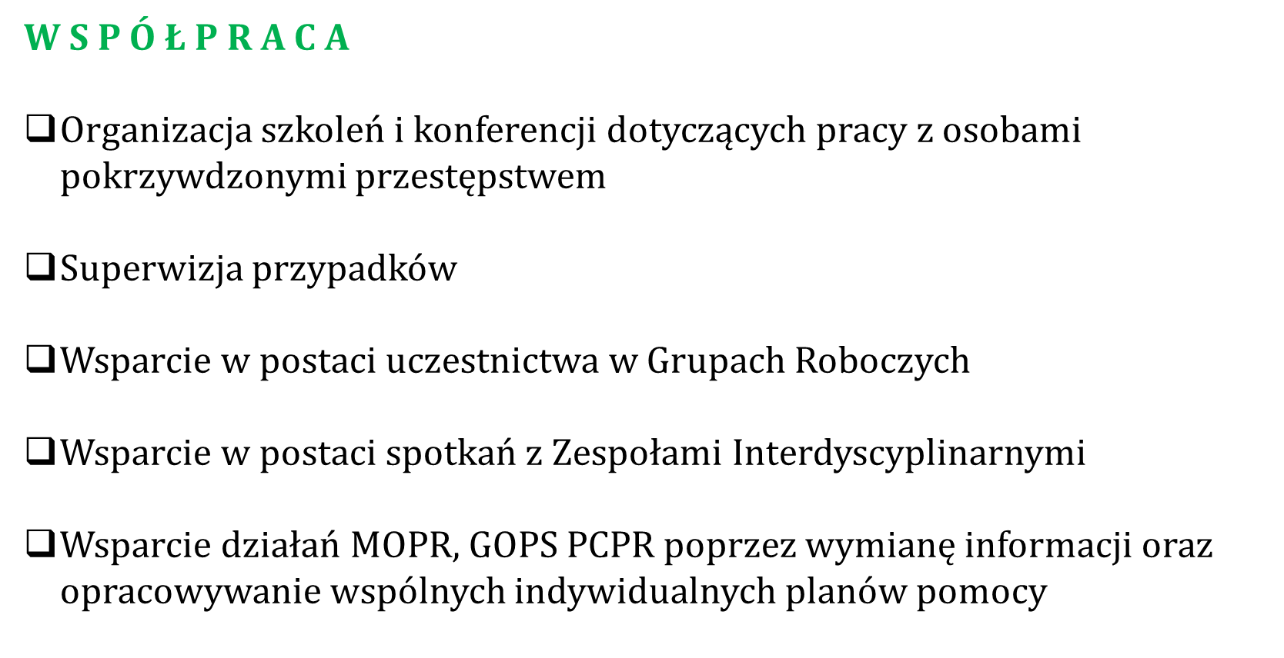

Slide 10
OŚRODEK POMOCY OSOBOM POKRZYWDZONYM PRZESTĘPSTWEM
Caritas Diecezji Siedleckiej
08-110 Siedlce, ul. Budowlana 1
25 640 31 70, 500 566 881 siedlce.cpi@caritas.pl

